Slide 1
การจัดการข้อมูลและ
สถิติพื้นฐาน
ที่ใช้ในงานระบาดวิทยา
นิภาพรรณ สฤษดิ์อภิรักษ์
สำนักระบาดวิทยา

Slide 2
วัตถุประสงค์
ระบุวิธีการเลือกใช้สถิติเชิงพรรณนาในการเกิด
การกระจายทางระบาดวิทยาของโรคได้อย่าง
ถูกต้อง
วิเคราะห์สถานการณ์ แนวโน้ม การ
เปลี่ยนแปลง และตรวจจับการระบาดได้
จัดทำรายงานสถานการณ์โรคที่เฝ้าระวังทาง
ระบาดวิทยาได้

Slide 3
การเฝ้าระวังทางระบาดวิทยา
การเฝ้าระวังผู้ป่วย (รง.506)
การรวบรวมข้อมูล
แบบฟอร์ม รง.506
ตาราง E0,E1,E2….
การเรียบเรียงข้อมูล
วิเคราะห์ข้อมูล (โรคที่พบบ่อยในพื้นที่ , แนวโน้ม , กลุ่มเสี่ยง, พื้นที่เสี่ยง....... )
การวิเคราะห์ข้อมูล
การนำข้อมูลไปใช้ประโยชน์
ป้องกัน ควบคุมโรคในพื้นที่.....

Slide 4
การวิเคราะห์ข้อมูล คุณคิดว่าอะไรสำคัญที่สุด
ข้อมูลที่ครบถ้วน ถูกต้อง
ใช้สถิติชั้นสูงในการวิเคราะห์
ใช้โปรแกรมคอมพิวเตอร์ที่เป็นที่นิยม

Slide 5
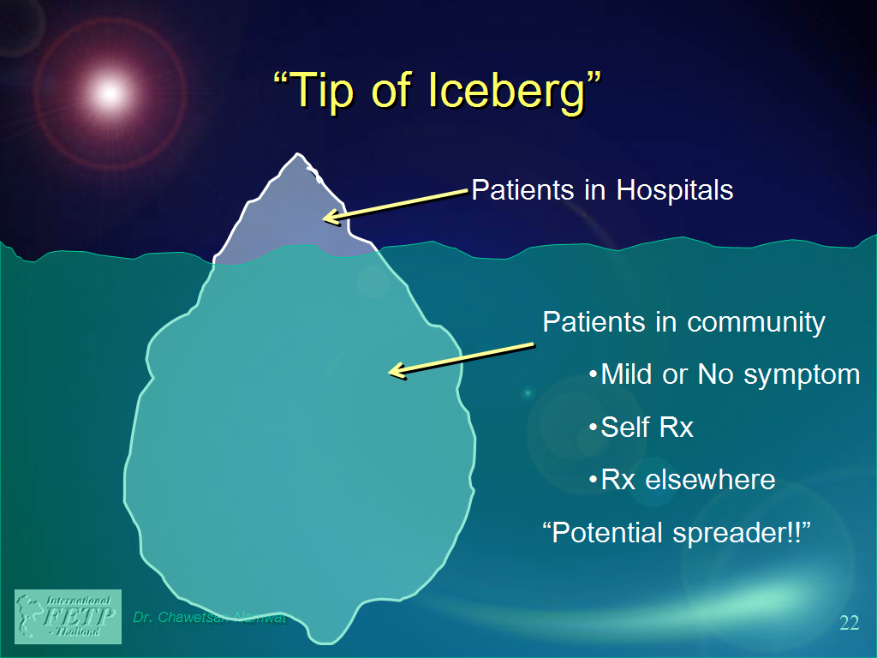
(Passive cases)
(Active cases)

Slide 6
จำนวนผู้ป่วยด้วยโรคในข่ายงานเฝ้าระวัง จำแนกตามวันรับรักษา รายสัปดาห์
ในโรงพยาบาลต่าง ๆ จังหวัดเพชรบุรี ปี 2553
Office
รพ. | Total | 1 | 2 | 3 | 4 | 5 | 6 | 7 | 8 | 9 | 10 | 11 | 12 | 13 | 14 | 15 | 16 | 17 | 18 | 19 | 20
เมืองเพชรบุรี | 1778 | 112 | 112 | 101 | 101 | 112 | 116 | 100 | 101 | 127 | 123 | 89 | 85 | 87 | 103 | 63 | 86 | 75 | 68 | 7
เขาย้อย | 163 |  |  |  |  | 28 | 31 | 26 | 28 | 13 | 12 | 9 | 5 | 11
หนองหญ้าปล้อง | 5 | 1 | 1 | 1 |  | 1 |  |  |  |  |  |  | 1
ชะอำ | 169 | 24 | 16 | 14 | 22 | 25 | 23 | 20 | 4 | 1 |  | 2 |  |  | 16
ท่ายาง | 656 | 44 | 37 | 48 | 44 | 27 | 21 | 43 | 24 | 24 | 19 | 14 | 39 | 28 | 43 | 41 | 45 | 34 | 39 | 28
บ้านลาด | 466 | 19 | 33 | 36 | 38 | 28 | 20 | 40 | 23 | 16 | 21 | 27 | 16 | 21 | 21 | 14 | 27 | 18 | 24 | 22
บ้านแหลม | 226 | 17 | 17 | 26 | 23 | 47 | 26 | 41 | 22 | 2
แก่งกระจาน | 242 | 27 | 18 | 25 | 33 | 21 | 20 | 33 | 18 | 28 | 17 | 1

Slide 7
แบบฝึกหัด : ให้หาความผิดปกติของข้อมูลชุดนี้ และตรวจสอบการระบาดของโรคปอดอักเสบ
ID | NAME | SEX | YEAR | MONTH | OCCUPAT | เลขที่ | ADDRCODE | HOSPITAL | RESULT | DATESICK | DATEDEFINE | DATEDEATH
1 | ภัณทิลา ตันติวงศ์วัฒน์ | 2 | 1 | 0 | ในปกครอง | 34 | 010101 | รพ.เอกชน | รักษาอยู่ | 2/7/2554 | 2/7/2554
2 | ศิชา คายาวัลย์ | 1 | 2 | 0 | รับจ้าง | 89 | 10113 | รพท. | หาย | 17/12/2554 | 17/12/2554
3 | ณัฐวุฒิ กำทรัพย์ | 1 | 34 | 0 | เกษตรกรรม | 1 | 10112 | รพท. | ตาย | 19/12/2554 | 19/12/2554 | 26/12/2554
4 | สุธีรา เชาวสกู | 2 | 12 | 0 | นักเรียน | 52 | 10112 | รพท. | รักษาอยู่ | 17/12/2554 | 17/12/2554
5 | บัวเรศ พุ่มอ่อน | 1 | 3 | 0 | ในปกครอง | 7 | 10112 | รพท. | หาย | 20/12/2554 | 20/12/2554
6 | สุมินตรา ศรีกันยากุล | 2 | 2 | 0 | ในปกครอง | 36 | 10114 | รพท. | หาย | 20/10/2554 | 20/10/2554
7 | นุช แดงจุ้ย | 1 | 1 | 0 | รับจ้าง | 11 | 010201 | รพ.เอกชน | หาย | 17/3/2554 | 17/3/2554
8 | นุช แตงจุ้ย | 1 | 1 | 2 | รับจ้าง | 25 | 010201 | รพท. | หาย | 8/12/2554 | 8/12/2554
9 | คณาธิป แก้วขอนแก่น | 1 | 1 | 3 | รับจ้าง |  | 010202 | รพท. | หาย | 15/2/2554 | 15/2/2554
10 | คนาธิป แก้วขอนแก่น | 1 | 1 | 4 | รับจ้าง |  | 010202 | รพท. | หาย | 21/2/2554 | 21/2/2554
11 | ยศพล นิลอ่อน | 1 | 6 | 0 | นักเรียน | 22 | 010202 | รพท. | หาย | 16/3/2554 | 16/3/2554
12 | จิระวัฒน์ บัวประเสริฐ | 1 | 1 | 6 | ในปกครอง | 8 | 010202 | รพท. | หาย | 22/7/2554 | 22/7/2554

Slide 8
ประเภทข้อมูลเชิงคุณภาพ
เป็นข้อมูลที่บอกถึงคุณลักษณะ มักเป็นเลขจำนวนเต็ม
ได้จากการแจงนับ เช่น เพศ โรค สถานภาพการรักษา
ประเภทผู้ป่วยนอก/ผู้ป่วยใน ฯลฯ
การวิเคราะห์
- สัดส่วน (Proportion)
- ร้อยละ (Percent)
- อัตรา (Rate)
- อัตราป่วยตาย (Case Fatality Rate : CFR)
- อัตราส่วน (Ratio)

Slide 9
ประเภทข้อมูลเชิงปริมาณ
เป็นค่าที่มีความต่อเนื่อง แปรผันได้ เช่น ระยะเวลา
ที่รักษา, อายุ, ระยะฟักตัว
การวิเคราะห์
- การวัดแนวโน้มเข้าสู่ส่วนกลาง
- การวัดการกระจาย

Slide 10
สถิติเชิงพรรณนาในการวิเคราะห์ข้อมูล
จำนวน
สัดส่วน (Proportion)
ร้อยละ (Percent)
อัตรา (Rate)
อัตราป่วยตาย (Case Fatality Rate : CFR)
อัตราส่วน (Ratio)
ค่าตัวแทนของกลุ่ม (Mean, Median, Mode)
การนำเสนอข้อมูล

Slide 11
ตัวแปรที่สำคัญ
WHAT & HOW MUCH
TIME WHEN ?
PLACE WHERE ?
PERSON WHO ?

Slide 12
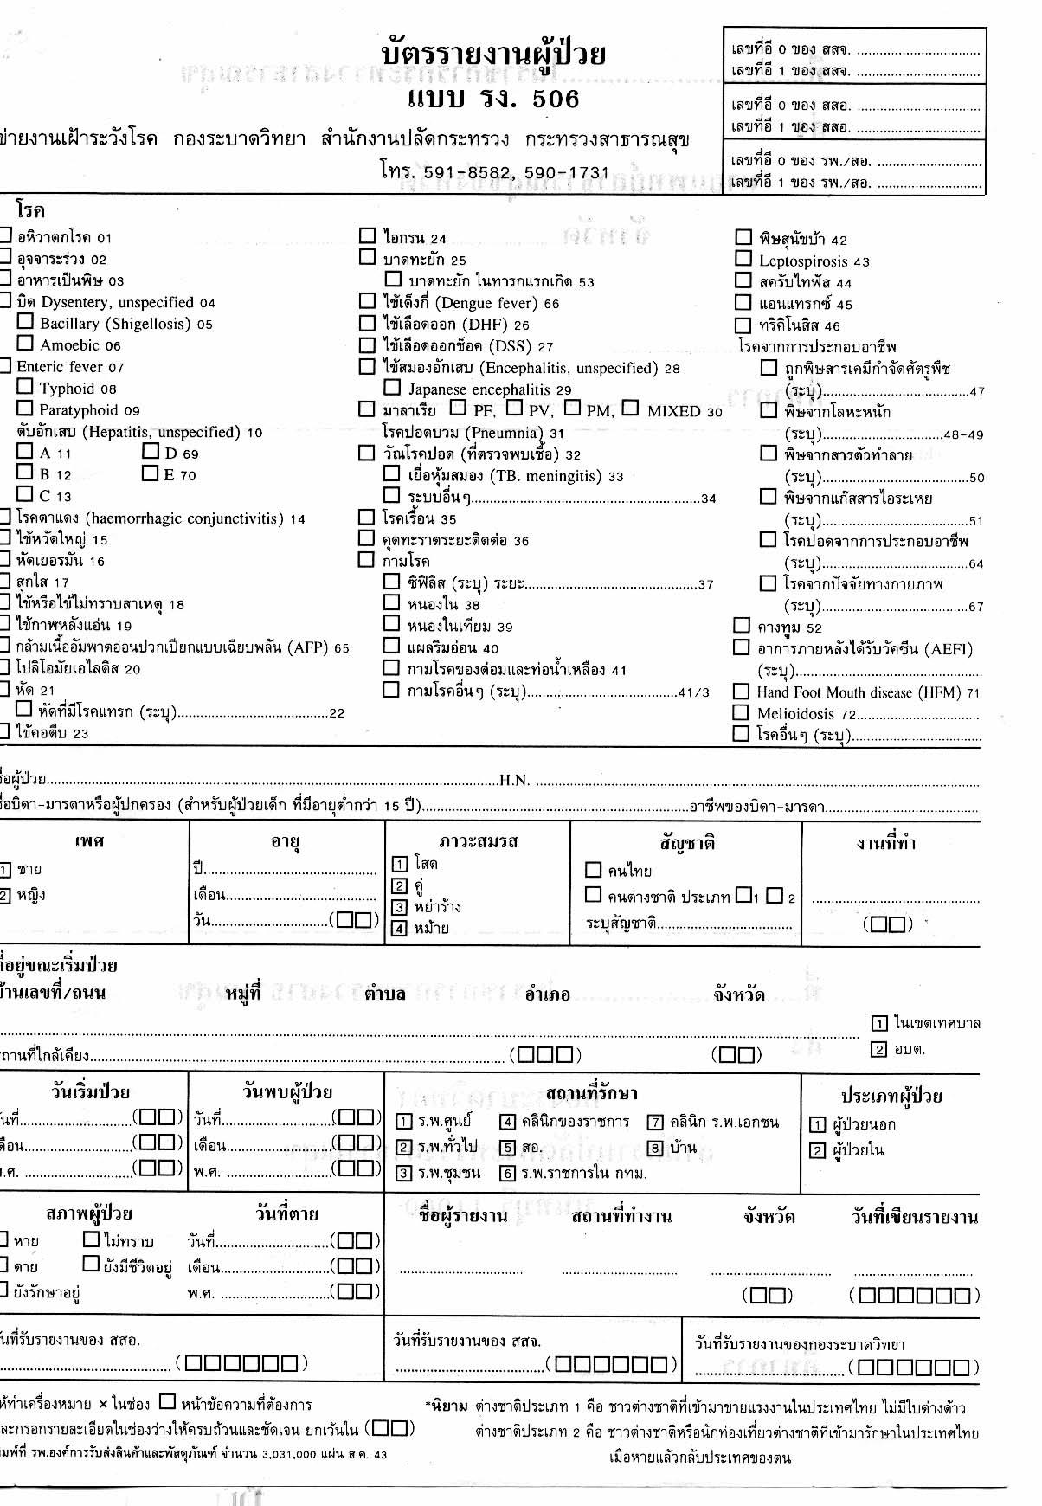
WHAT
WHO
WHERE
WHEN

Slide 13
อัตรา (Rate)
คือการเปรียบเทียบจำนวนความถี่ของโรค
หรือลักษณะบางอย่างต่อหน่วยประชากรที่เฝ้าสังเกต
ตัวตั้ง (Numerator)
อัตรา
x
K
ตัวหาร (Denominator)

Slide 14
อัตราป่วย (Morbidity rate)
อัตราอุบัติการ
(Incidence rate)
อัตราความชุก
(Prevalence rate)
ผู้ป่วยรายใหม่ X ค่าคงที่
ประชากรที่เสี่ยง
Pt เก่า + ใหม่ X ค่าคงที่
ประชากรทั้งหมด
(ในช่วงเวลาที่กำหนด)
(ในช่วงเวลาที่กำหนด)

Slide 15
ต.ย.
ปี 2556 ตำบล ก. มีผู้ป่วยด้วยโรคอุจจาระร่วง 200 ราย
ประชากรในตำบล ก. มี 20,000 คน จงคำนวณหา
อัตราป่วยด้วยโรคอุจจาระร่วงต่อประชากรแสนคน

Slide 16
ต.ย.
ปี 2556 ตำบล ก. มีผู้บาดเจ็บจากการถูกสุนัขกัด 20 ราย
ประชากรในตำบล ก. มี 20,000 คน จงคำนวณหาอัตรา
การบาดเจ็บจากการถูกสุนัขกัดต่อประชากรแสนคน

Slide 17
โรงเรียน ก. มีนักเรียนทั้งหมด 600 คน จัดกิจกรรม
เข้าค่ายนักเรียนชั้น ป.6 100 คน มีนักเรียนป่วยด้วย
โรคอาหารเป็นพิษ 35 คน ให้หาอัตราป่วย

Slide 18
อัตราอุบัติการ
บอกโอกาสหรือความเสี่ยงของการเกิดโรค
หาสาเหตุหรือปัจจัยของการเกิดโรค
วางมาตรการในการป้องกันควบคุมโรค
ประเมินผลการดำเนินงาน

Slide 19
ต.ย.
การสำรวจผู้ป่วยอัมพาตจังหวัด ก. ในปี 2556 มีผู้ป่วยอัมพาตทั้งหมด 100 ราย (เริ่มมีอาการอัมพาตปี 2556 มี 10 ราย) จำนวนประชากรจังหวัด ก. 1,000,000 คน จงคำนวณหาอัตราอุบัติการและอัตราความชุกต่อประชากรแสนคน

Slide 20
ต.ย.
การสำรวจความดันโลหิตสูงในกลุ่มอาชีพข้าราชการ
อำเภอ ก. 10000 คน ในเดือนมีนาคม 2556
พบผู้มีภาวะความดันโลหิตสูง 85 ราย
ให้คำนวณหาอัตราป่วยต่อประชากรแสนคนกลุ่มข้าราชการ

Slide 21
  โรคเอดส์
  ปี 51 ปี 52 ปี 53
อุบัติการณ์ VS ความชุก

Slide 22
อัตราความชุก
ทำให้ทราบความชุกหรือขนาดของ
ปัญหาในชุมชน
ประโยชน์ในการจัดหาทรัพยากรให้
เหมาะสม
ใช้ประโยชน์ในการศึกษาโรคเรื้อรัง

Slide 23
Measure of Frequency
 Prevalence (ความชุก):
  การวัดขนาดของโรค “ที่มีอยู่” ใน ณ เวลาที่กำหนด
  มีทั้งรายใหม่และรายเก่าปนกัน
   Incidence (อุบัติการณ์):
  การวัดขนาดของโรคที่ “เกิดใหม่” ในช่วงเวลาที่กำหนด
  สนใจเฉพาะรายใหม่

Slide 24
ต.ย.
ปี 2553 จังหวัด ก. มีผู้เสียชีวิตทั้งสิ้น 300 คน ประชากร
ในจังหวัด ก. มี 300,000 คน ให้คำนวณหาอัตราตาย
ต่อประชากรพันคน

Slide 25
ต.ย.
จังหวัด ก. มีประชากร 400,000 คน ปี 2553
มีผู้ป่วยเสียชีวิตด้วยโรคไข้เลือดออก4 ราย
ให้คำนวณหาอัตราตายด้วยโรคไข้เลือดออก

Slide 26
ต.ย.
จังหวัด ก. มีประชากร 400,000 คน
ปี 2553 มีผู้ป่วยโรคปอดบวม 500 ราย
เสียชีวิต 10 ราย ให้คำนวณหาอัตราป่วยตาย

Slide 27
ต.ย.
ผู้ป่วยโรคอาหารเป็นพิษ 15 คน
เป็นชาย 10 คน หญิง 5 คน
.............................. ผู้ป่วยชาย : หญิง = 10 : 5
เท่ากับ 2:1

Slide 28
ต.ย.
จำนวนผู้ป่วยโรค ก. จังหวัดตัวอย่าง ปี 2556
สัดส่วน
กลุ่มอายุ | จำนวน (ราย) | ร้อยละ
0-9 ปี | 800 | 13.33
10-19 ปี | 600 | 10.00
20-29 ปี | 1000 | 16.67
30-39 ปี | 950 | 15.83
40-49 ปี | 750 | 12.50
50-59 ปี | 550 | 9.17
60 ปีขึ้นไป | 1350 | 22.50
รวม | 6,000 | 100.00

Slide 29
ต.ย.
จำนวนและอัตราป่วยโรค ก. จังหวัดตัวอย่าง ปี 2556
กลุ่มอายุ | จำนวน (ราย) | ประชากร | ร้อยละ | อัตราป่วย
0-9 ปี | 800 | 8,000 | 13.33 | 10 %
10-19 ปี | 600 | 12,000 | 10.00 | 5 %
20-29 ปี | 1,000 | 20,000 | 16.67 | 5 %
30-39 ปี | 950 | 19,000 | 15.83 | 5 %
40-49 ปี | 750 | 15,000 | 12.50 | 5 %
50-59 ปี | 550 | 11,000 | 9.17 | 5 %
60 ปีขึ้นไป | 1,350 | 27,000 | 22.50 | 5 %
รวม | 6,000 | 112,000 | 100.00 | 5.36 %

Slide 30
จำนวนผู้ประสบภัยที่เข้ารับการรักษาในสถานบริการ
สถานบริการ | ทั้งหมด | นักท่องเที่ยว | ไทย | แรงงานต่างด้าว
รพ.พังงา | 648 | 474 | 177 | 3
รพ.ตะกั่วป่า | 2,285 | 473 | 1,749 | 63
รพ.ทับปุด | 25 | 15 | 9 | 1
รพ.ตะกั่วทุ่ง | 156 | 37 | 114 | 5
รพ.ท้ายเหมือง | 618 | 148 | 460 | 10
รพ.บางไทร | 267 | 59 | 203 | 5
รพ.กะปง | 103 | 20 | 86 | 1
รพ.คุระบุรี | 550 | 29 | 520 | 1
รพ.เกาะยาว | 34 | 7 | 27 | -
รวม | 4,690 | 1,262 | 3,345 | 89
คำถาม : รพ.ที่มี workload มาก 3 ลำดับแรกคือ ........

Slide 31
ข้อมูลผู้ป่วยไข้เลือดออก จังหวัดตาก ปี 2547 (ตัวเลขสมมุติ)
จังหวัดตากมีผู้ป่วยโรคไข้เลือดออกรวม 200 ราย
จำแนกตามอำเภอ (นำเสนอ จำนวนและสัดส่วน)
อำเภอเมืองตาก 120 ราย (60 %)
อำเภอบ้านตาก 80 ราย (40 %)
รวมทั้งจังหวัด 200 ราย (100 %)
คำถาม : สรุป “การระบาดของโรคไข้เลือดออก
ในอำเภอเมืองตาก รุนแรงกว่า อำเภอบ้านตาก” ถูกต้องหรือไม่

Slide 32
ข้อจำกัดของสัดส่วน
ขาดการอ้างอิงถึงประชากรที่เสี่ยงต่อการเกิดโรค
ถ้าตัวหารมีค่าน้อยกว่า 20 จะทำให้ความเชื่อถือลดลง
การเปรียบเทียบสภาวะสุขภาพอนามัยของชุมชน
ไม่สามารถทำได้โดยสัดส่วน

Slide 33
การวิเคราะห์ข้อมูลเชิงปริมาณ
1.ค่าเฉลี่ย (Mean)
2.ค่ามัธยฐาน (Median)
3.ค่าพิสัย (Range)
4.ค่าเบี่ยงเบนมาตรฐาน (Standard deviation)
33
Notes:
SIRICHAI
33

Slide 34
ชุดที่ 1 | ชุดที่ 2 | ชุดที่ 3
1 | 1 | 1
2 | 2 | 2
3 | 3 | 3
4 | 4 | 4
5 | 5 | 5
6 | 6 | 6
8 | 8 | 8
8 | 8 | 8
8 | 8 | 8
10 | 100 | 1000
Mean = 5.5 | Mean = 14.5 | Mean = 104.5

Slide 35
จำนวนผู้ป่วยโรคสุกใส จำแนกรายปี 2542 - 2547
ปี | ม.ค. | ก.พ. | มี.ค. | เม.ย. | พ.ค. | มิ.ย. | ก.ค. | ส.ค. | ก.ย. | ต.ค. | พ.ย. | ธ.ค. | รวม
2542 | 2 | 5 | 4 | 3 | 3 | 1 | 3 | 1 | 4 | 2 | 4 | 2 | 34
2543 | 15 | 27 | 7 | 2 | 3 | 0 | 1 | 2 | 2 | 0 | 0 | 0 | 59
2548 | 2 | 5 | 7 | 5 | 1 | 0 | 1 | 3 | 2 | 3 | 2 | 0 | 31
2545 | 2 | 10 | 8 | 0 | 1 | 4 | 9 | 7 | 16 | 9 | 9 | 10 | 85
2546 | 1 | 2 | 3 | 2 | 0 | 3 | 3 | 4 | 3 | 3 | 2 | 1 | 27
Median | 2 | 5 | 7 | 2 | 1 | 1 | 3 | 3 | 3 | 3 | 2 | 1
Mean | 4.4 | 9.8 | 5.8 | 2.4 | 1.6 | 1.6 | 3.4 | 3.4 | 5.4 | 3.4 | 3.4 | 2.6
SD | 5.9 | 10.0 | 2.2 | 1.8 | 1.3 | 1.8 | 3.3 | 2.3 | 6.0 | 3.4 | 3.4 | 4.2
Mean+2SD | 16.3 | 29.9 | 10.1 | 6.0 | 4.3 | 5.2 | 10.0 | 8.00 | 17.4 | 10.1 | 10.3 | 11.0
2547 | 13 | 35 | 56 | 12 | 7 | 8 | 5 | 2

Slide 36
จำนวนผู้ป่วยโรคสุกใส จำแนกรายเดือน อำเภอสมมติ จังหวัดตัวอย่าง
เปรียบเทียบกับค่า median, mean+2SD ปีพ.ศ. 2542-2547

Slide 37
Series A
Series B
Series C
∑x
800
800
800
1
1
2
3
5
6
6
7
93
94
94
95
97
98
98
100
1
44
45
46
48
48
49
50
50
51
52
52
54
55
55
100
1
8
11
14
28
30
37
48
52
62
70
72
84
91
92
100
X
50
50
50
~
X
50
50
50
R
99
99
99
S.D.
N 16 16 16
Calculation of Mean, Median, Standard Deviation
Notes:
SIRICHAI
37

Slide 38
ข้อมูลทั่วไป
สำนักงาน ก. ไก่ มีบุคลากรรวม 200 คน เป็นชาย 50 คน หญิง 150 คน จำแนกเป็นข้าราชการ 90 คน พนักงานราชการ 60 คน ลูกจ้างโครงการ 40 คน และลูกจ้างประจำ 10 คน
ข้อมูลสุขภาพ
ตั้งแต่ มกราคม - มีนาคม 2557 มีบุคลากรป่วยเป็นไข้สุกใส 5 ราย (อายุ 30, 30, 30, 50, 60 ปี)
ในจำนวนนี้เสียชีวิต 1 รายด้วยภาวะติดเชื้อสมองอักเสบ
เดือนมีนาคม มีการตรวจสุขภาพบุคลากรทุกคน พบว่ามีค่าโซเดียมเกินกว่ามาตรฐาน 20 คน
จงเลือกใช้ค่าต่อไปนี้เติมคำลงในช่องว่างข้อ 1 - 4
อัตรา อัตราอุบัติการณ์ , อัตราความชุก, อัตราตาย , อัตราป่วยตาย, อัตราส่วน
ค่ามัธยฐาน ค่ามัชฌิมเลขคณิต ค่าฐานนิยม ส่วนเบี่ยงเบนมาตรฐาน
1. ......................................... ของบุคลากรสำนัก ก.ไก่ เป็นเพศหญิง : ชาย เท่ากับ 3:1
2. ................................................. ด้วยโรคสุกใส เท่ากับ 5/200*100 = 2.5 %
3. มีผู้เสียชีวิตด้วยโรคสุกใส 1 คน ...................................... เท่ากับ 20 %
4. ………….......................…………….ภาวะโซเดียมเกิน เท่ากับ 20/200*100 = 10%
5. ค่า Mean ของอายุผู้ป่วยสุกใสเท่ากับ ................................................ ปี
6. ค่า Median ของอายุผู้ป่วยสุกใส เท่ากับ ................................................. ปี

